Slide 1
dpoc Doença Pulmonar Obstrutiva Crônica

Slide 2
Dados do indivíduo
Nome: Leandro Barbosa
Idade: 41 anos
Profissão: Professor
Estado civil: Solteiro
Possui DPOC, DM II e hérnia de disco
Etilista
Tabagista

Slide 3
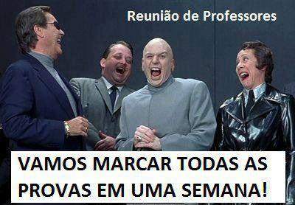
AGOSTO/2016

Slide 4
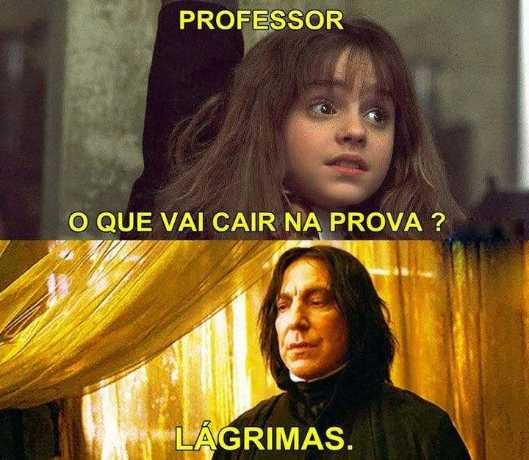
01/09/2016 - Dia de Revisão

Slide 5
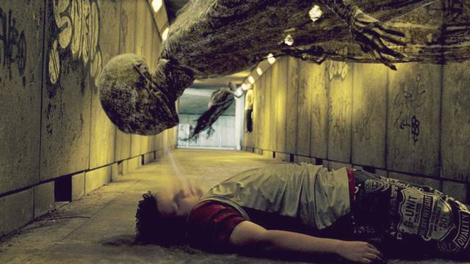
02/09/2016 - Dia da prova
Só nessa questão já perdi 3 pontos!

Slide 6
2 semanas depois da prova…
Ainda não deu tempo...
O senhor já corrigiu as provas?

Slide 7
“Ainda não deu tempo…”
1 mês depois...

Slide 8
“Ainda não deu tempo…”
1 mês e meio depois

Slide 9
Quase 2 meses depois da prova...

Slide 10
entrega das provas
nota: 0,1
Nota: 0,1

Slide 11
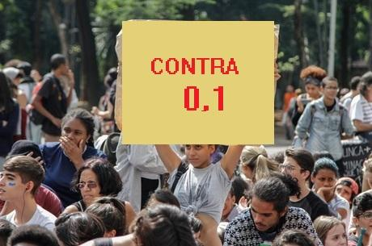
Alunos revoltados com a nota
Professor, minha cadeira está perfeita e você só me deu 0,1!!!

Slide 12
Então o indivíduo tem uma crise

Slide 13
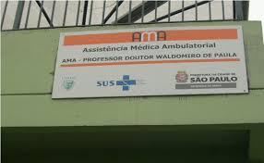
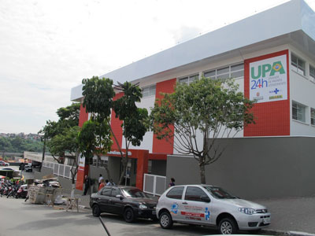
quais serviços procurar?

Slide 14
Em quais serviços de saúde o farmacêutico está presente?
Além da dispensação de medicamentos!
Atenção Farmacêutica
Atenção Farmacêutica domiciliar
Aferição de parâmetros fisiológicos: pressão arterial e temperatura corporal
Aferição de parâmetro bioquímico: glicemia capilar
Administração de medicamentos: injetáveis e inalantes
Perfuração do lóbulo auricular para colocação de brinco
RDC nº 44/2009

Slide 15
Orientação farmacêutica ao portador de DPOC

Slide 16
Orientação farmacêutica ao portador de DPOC
Orientar quais são os tipos de dispositivos de inalação e ensinar como utilizar.
Recomendar cessação tabágica, vacinação antigripal e a antipneumocócica a partir dos 65 anos ou em doentes com VEF <40% do valor previsto.
Obter história farmacoterapêutica do paciente para identificar, prevenir e resolver os possíveis problemas relacionados ao medicamento (PRM) e realizar Intervenções Farmacêuticas (IFs) para solucioná - los. (Método Dáder do seguimento farmacoterapêutico)

Slide 17
interação entre o indivíduo e o farmacêutico

Slide 18
Dispensação de medicamentos

Slide 19
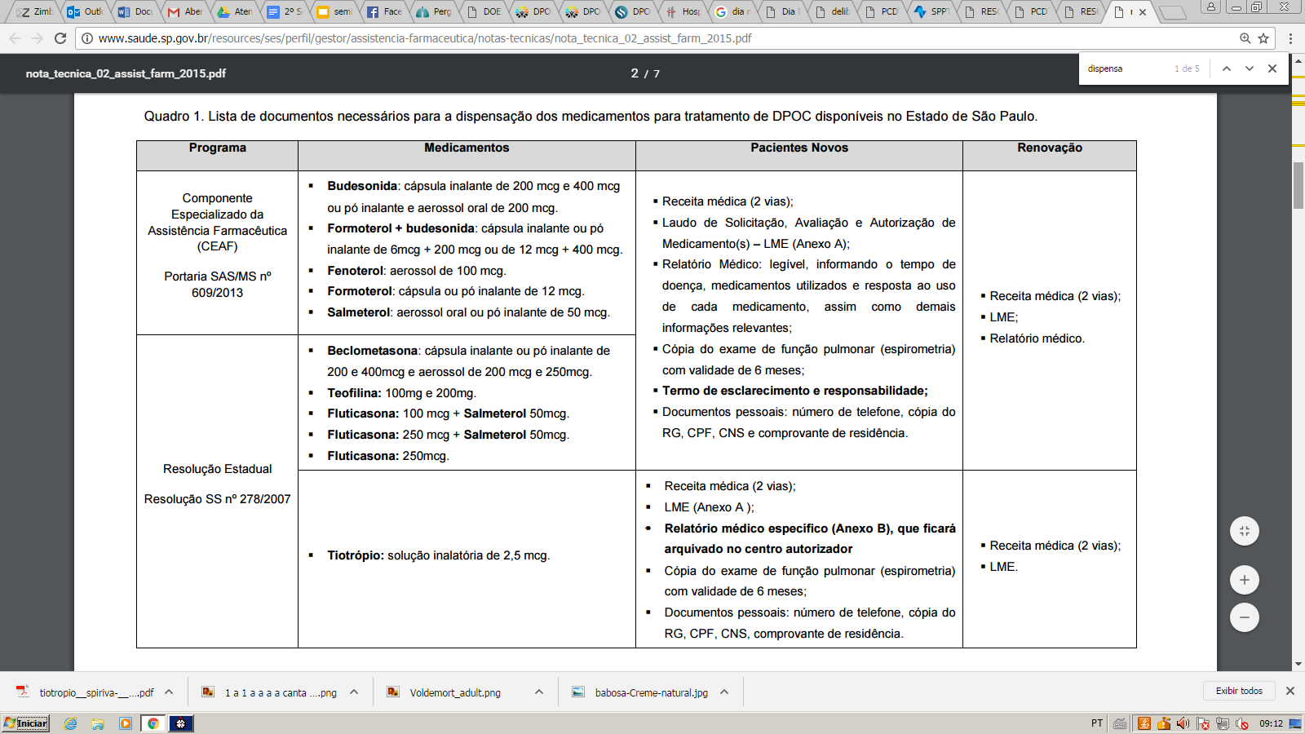
DPOC - Lista de documentos necessários para dispensação de medicamentos

Slide 20
Laudo de Solicitação, Avaliação e Autorização de Medicamento
Relatório médico específico

Slide 21
Acompanhamento farmacoterapêutico
Objetivos:
Detectar problemas relacionados aos medicamentos (PRM)
Resolver e prevenir resultados negativos associados à medicação (RNM)
Etapas:
Identificação do paciente e descrição do caso
Estudo dos principais Problemas de Saúde
Estudo dos medicamentos utilizados

Slide 22
PLANO FARMACOTERAPÊUTICO
Salbutamol 100 mcg/dose em spray quando necessário
Tratamento domiciliar da exacerbação:
Broncodilatador: dobrar a dose
Corticosteroide: Predinisolona 40 mg por 10 dias
DM II: Glibenclamida 5 mg

Slide 23
Situações que podem levar à uma modificação da farmacoterapia
Avanço do estágio da doença
Exacerbação
Evento adverso ao medicamento

Slide 24
Segurança do Indivíduo e efetividade do tratamento
Segurança
+
efetividade
Seguimento farmacoterapêutico
Processo contínuo
Responsabilidade pelas necessidades do paciente
detecção
prevenção
resolução
De problemas relacionados a medicamentos

Slide 25
Problemas associados ao uso de medicamentos para DPOC
Corticosteroides orais
Ganho de peso
Diabetes
Osteoporose
Cataratas
Risco aumentado de infecção
Teofilina
Náuseas
Batimentos cardíacos acelerados
Tremor

Slide 26
Como esses problemas podem ser resolvidos?

Slide 27
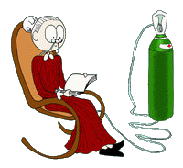
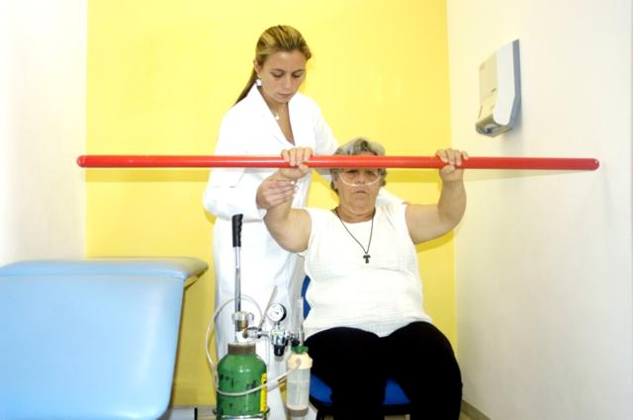
Tratamentos adicionais:
A terapia com oxigênio
Programa de reabilitação pulmonar

Slide 28
Eventos Adversos
Qualquer ocorrência médica desfavorável que pode ocorrer durante o tratamento com um medicamento, mas que não possui, necessariamente, relação causal com esse tratamento (WHO, 2014)
Interação medicamentosa
Problemas de saúde não tratados
RAMs
Dificuldade de acesso
Medicamentos utilizados sem indicação médica
Erros de medicação
Não adesão ao tratamento

Slide 29
Qual deve ser a conduta do farmacêutico e do indivíduo frente a um evento adverso?

Slide 30
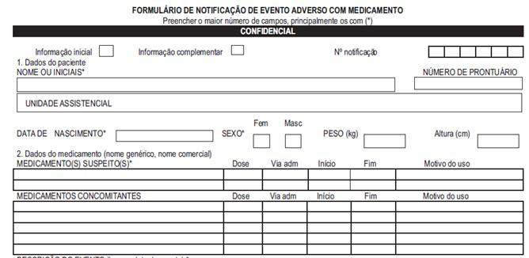
Notificar ANVISA
Suspender uso do medicamento, trocar por outro e/ou observar se foi o medicamento responsável pelo evento.

Slide 31
Intervenção Farmacêutica (IF)
Solicitação de correção de dose e posologia
Complementação de informações na PM
Solicitação de diminuição da dose
Troca de medicamento contra indicado
Prescrição de medicamentos de uso contínuo

Slide 32
Desfecho desejado com as terapias:
farmacológica
não-farmacológica
Prevenção e controle de sintomas
Redução da frequência e gravidade das exacerbações
Maior tolerância ao exercício físico
Reabilitação pulmonar (oxigenoterapia)
Intervenções cirúrgicas

Slide 33
Situações que podem levar a uma hospitalização
Infecções respiratórias
Pressão arterial elevada
Problemas cardíacos
Câncer de pulmão
Depressão

Slide 35
Marina Santos
MEMBROS DO GRUPO
8972009
Maria Cichon
Winnie Prado
Luciana Risi
8971652
8711773
8971818

Slide 36
REFERÊNCIAS
ZANGHELINI, F. et al. Impacto da Atenção Farmacêutica na Função Pulmonar de Pacientes com Asma Grave. Rev. CiÊncia Farm. Básica Apl, 2013; 34 (3): 379-386 ISSN 1808-4532.
ORDEM DOS FARMACÊUTICOS. Normas de Orientação Farmacêutica. Disponível em: <http://www.ordemfarmaceuticos.pt/xFiles/scContentDeployer_pt/docs/Docs44.pdf>. Acesso em 03 de outubro de 2016.
Werner, V. et al. ATENÇÃO FARMACÊUTICA BASEADA NO MÉTODO DÁDER A GRUPO DE PACIENTES COM DOENÇA PULMONAR OBSTRUTIVA CRÔNICA (DPOC). Disponível em: <https://www.lume.ufrgs.br/bitstream/handle/10183/68334/Resumo_20060687.pdf?sequence=1>. Acesso em 03 de outubro de 2016.
ORDEM DOS FARMACÊUTICOS. Comissão reforça intervenção farmacêutico no âmbito da DPOC. Disponível em: <http://www.ordemfarmaceuticos.pt/scid/ofWebInst_09/defaultArticleViewOne.asp?categoryID=1492&articleID=3556>. Acesso em 03 de outubro de 2016.
ANVISA. NOTIVISA. Disponível EM: <http://www.anvisa.gov.br/hotsite/notivisa/apresenta.htm>. Acesso em 03 de outubro de 2016
EAPV. Conduta frente aos Eventos Adversos. Disponínel em: <http://eapv.com.br/eapv/condutas/>. Acesso em 03 de outubro de 2016.
LISBOA, C. R. A. EDUCAÇÃO FARMACÊUTICA E A DOENÇA PULMONAR OBSTRUTIVA CRÔNICA. Disponível em: <http://unisc.br/portal/upload/com_arquivo/educaacaao_farmacaeutica_e_a_doenaca_pulmonar_obstrutiva_craonica.pdf>. Acesso em 03 de outubro de 2016.
Guia de bolso para o diagnóstico, a conduta e a prevenção da DPOC. Departamento norte-americano de serviços humanos e de saúde serviço público de saúde institutos nacionais de saúde instituto nacional do coração, pulmão e sangue (NHLBI) Publicação do NHI nº: 2701B.
Nota Técnica GAF/CCTIES. Disponível em: <http://www.saude.sp.gov.br/resources/ses/perfil/gestor/assistencia-farmaceutica/notas-tecnicas/nota_tecnica_02_assist_farm_2015.pdf>.Acesso em 04 de outubro de 2016.

Slide 37
SUGESTÃO DE NOTA
2
0,1 x 10

